Slide 1
第四章 8086汇编语言程序设计
几个基本概念
8086汇编语言的语句
8086汇编中的伪指令
8086汇编中的运算符
汇编语言程序设计
汇编语言程序设计实例

Slide 2
几个基本概念
汇编语言
汇编语言源程序
汇编
汇编程序

Slide 3
例 编写汇编语言源程序,将两个字节二进制数相加.
DATA SEGMENT ；定义数据段
DATA1 DB 0F8H ；被加数
DATA2 DB 0C1H ；加数
DATA ENDS ；数据段结束

Slide 4
CODE SEGMENT ；定义代码段
ASSUME CS：CODE，DS：DATA
START： MOV AX，DATA
MOV DS，AX ；初始化DS
MOV SI，0 ；置SI初值为0
MOV AL，DATA2[SI] ；取加数
ADD DATA1[SI]，AL ；与被加数相加
MOV AH，4CH
INT 21H ；返回DOS
CODE ENDS ；代码段结束
END START ；源程序结束

Slide 5
4.1 8086汇编语言的语句
汇编语言由指令性语句和指示性语句组成
指令性语句格式
[标号：] 助记符 [操作数1，] [操作数2] ；[注释]
LER：MOV AL，DATA2[SI]；取一个数
属性
标号有三种属性：段、偏移量和类型

Slide 6
4.1 8086汇编语言的语句
指示性语句格式
[名字] 伪指令 [操作数1，] [操作数2] ；[注释]
DATA1 DB 0F8H，60H，3BH；被加数
属性
存储器操作数的属性有三种：段值、段内偏移量和类型。

Slide 7
4.2 8086汇编中的伪指令
4.2.1 符号定义语句
  等值语句
  格式：符号名 EQU 表达式
  例： ⑴ PORT EQU 1234
  ⑵ BUFF EQU PORT＋58
  ⑶ MEM EQU DS:[BP＋20H]
  ⑷ COUNT EQU CX
  ⑸ ABC EQU AAA

Slide 8
  等号语句
  格式： 符号名 EQU 表达式
  例： NUM＝34
  MOV CX，NUM
  ……
  NUM＝34＋1
  与EQU伪指令基本相同，主要区别在于它可以对同一个名字重复定义。

Slide 9
4.2.2 变量定义语句
格式：
符号名 DB/DW/DD [操作数1，] [操作数2] …
1、定义一组数据
例1： BUFF1 DW 1234H, 0ABCDH, 8EH
BUFF2 DB -1DH, 6AH
…….
MOV AX, BUFF1
MOV BX, BUFF1+2
MOV CL, BUFF2

Slide 10
2、定义一串字符
例2： STR DB ‘ Welcome !’
3、定义保留存储单元
例3： SUM DW ? , ?

Slide 11
4、复制操作
  复制操作符DUP可预置重复的数值
例4： ALL_ZERO DB 0，0，0，0，0
  用复制操作可改为：
  ALL_ZERO DB 5 DUP（0）
5、将已定义的地址存入内存单元
例5： LIT DD CYC
  …
  CYC: MOV AX , BX

Slide 12
4.2.3 段定义语句
  1、 段定义语句格式：
段名 SEGMENT [定位类型] [组合类型] [‘类别’]
  ……
段名 ENDS
  只需要掌握
  段名 SEGMENT
  ……
  段名 ENDS

Slide 13
  2、段假设语句
  ASSUME 段寄存器名：段名[,…]
  3、 ORG伪指令、地址计数器 $
  ORG伪指令格式： ORG <表达式>
  4、END 表示源代码结束
  格式为： END 标号

Slide 14
4.2.4 过程定义语句
过程名 PROC NEAR/FAR
……
RET
过程名 ENDP
……
CALL 过程名

Slide 15
4.3 8086汇编中的运算符
4.3.1 常用运算符
1、算术运算符
＋（加）、－（减）、*（乘）、/（除）、MOD（求余）
2、逻辑运算符
AND、OR、XOR、NOT

Slide 16
3、关系运算符
EQ（相等）、NE（不等、）
LT（小于）、GT（大于）、
LE（小于等于）、GE（大于等于）。
关系成立，全1
关系不成立，全0
例： MOV DL , 10H LT 16
→ MOV DL,0
例： AND AX , 555 GT 222
→ AND AX,0FFFFH

Slide 17
4、分析操作符
  1）SEG
例： BUFF DW 1234H
MOV AX , SEG BUFF
  2）OFFSET
例： MOV BX , OFFSET BUFF
MOV DX , BUFF

Slide 18
  3）TYPE
对于变量有3种： 1 字节型；
2 字型；
4 双字型;
对于标号有2种：－1 NEAR（段内）,
－2 FAR（段间）。
例： BUFF DB 20H
MOV BX ,TYPE BUFF ⇒
MOV BX,01

Slide 19
  4）LENGTH
  已用DUP说明的变量，则用LENGTH 可得到这个变量的个数。否则得到1
  5）SIZE
  SIZE＝TYPE×LENGTH
  例： BUFF DW 10 DUP(?)
  MOV CX, LENGTH BUF
  ⇒ MOV CX,10
  MOV CX,SIZE BUF
  ⇒ MOV CX,20

Slide 20
5、综合运算符（合成操作符）
1）PTR运算符
格式： 类型 PTR 表达式
例：INC WORD PTR [BX]
wx dw 1234h
mov al, byte ptr wx
mov ah, byte ptr wx+1
Notes:
可以用EQU

Slide 21
2）THIS操作符
格式： THIS 类型(或属性)
例：FIRST EQU THIS BYTE
SECOND DW 100 DUP （?）
Notes:
可以用EQU

Slide 22
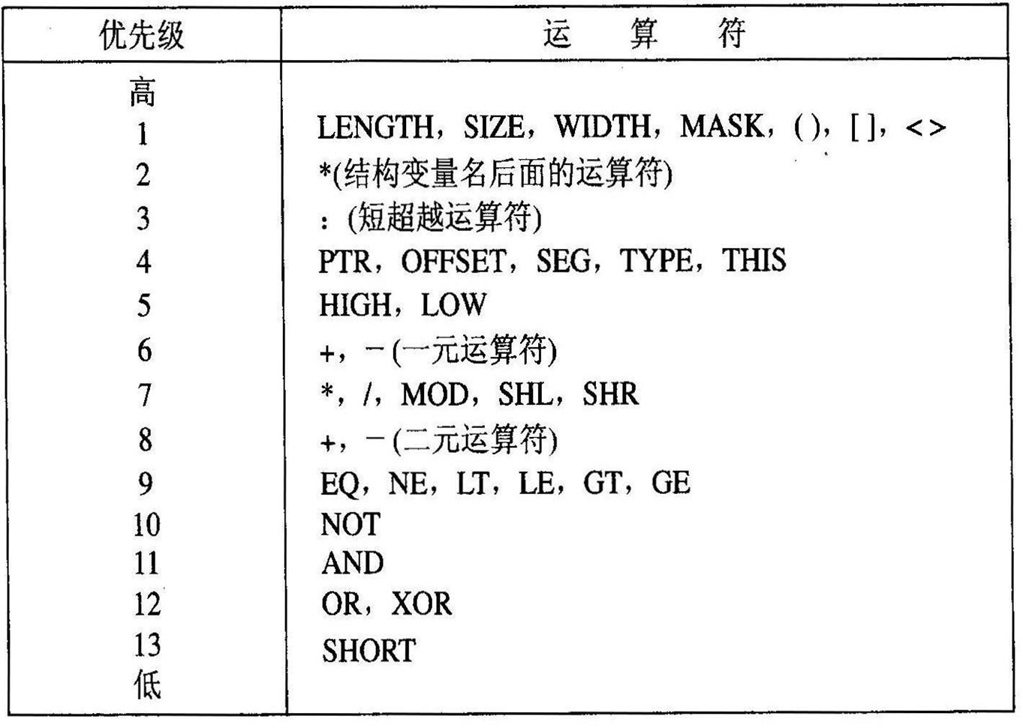

Slide 23
4.4 汇编语言程序设计
常用的汇编语言程序框架：
DATA SEGMENT ；定义数据段
VAL1 DB 12H , 8EH ；定义变量
……
DATA ENDS ；数据段结束
CODE SEGMENT ；定义代码段
ASSUME DS:DATA , CS: CODE ；段属性说明
START: MOV AX , DATA ；初始化DS
MOV DS , AX
……
MOV AX , 4C00H ；返回DOS
INT 21H
CODE ENDS ；代码段结束
END START ；源程序结束

Slide 24
特点
  程序分段
  语句由指令性和指示性语句组成
  两种程序框架

Slide 25
框架一：
DATA SEGMENT ；定义数据段
VAL1 DB 12H , 8EH ；定义变量
……
DATA ENDS ；数据段结束
CODE SEGMENT ；定义代码段
ASSUME DS:DATA , CS: CODE ；段属性说明
START: MOV AX , DATA ；初始化DS
MOV DS , AX
…… ; 填写代码
MOV AX , 4C00H ；返回DOS
INT 21H
CODE ENDS ；代码段结束
END START ；源程序结束

Slide 26
框架二：
DATA SEGMENT ；定义数据段
VAL1 DB 12H , 8EH ；定义变量
……
DATA ENDS ；数据段结束
CODE SEGMENT ；定义代码段
MAIN PROC FAR
ASSUME DS:DATA , CS: CODE ；段属性说明
START: PUSH DS
MOV AX , 0
PUSH AX
MOV AX,DATA
MOV DS,AX
…… ；填写代码
RET
MAIN ENDP
CODE ENDS ；代码段结束
END START ；源程序结束

Slide 27
4.4.1 汇编语言程序设计基本步骤
  分析问题，建立模型，确定算法
  绘制流程图
  确定变量与工作单元，编写程序
  检查和调试
4.4.2 汇编语言程序的基本结构

Slide 28
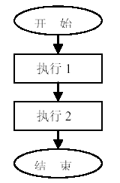
1、顺序结构

Slide 29
例4-1
DATA SEGMENT ；定义数据段
BLOCK DW 0ABCDH ；定义变量
BUFF DD ?
DATA ENDS ；数据段结束

Slide 30
CODE SEGMENT ；定义代码段
ASSUME DS:DATA , CS: CODE ；段属性说明
START: MOV AX , DATA ；初始化DS
MOV DS , AX
（相关代码）
MOV AX , 4C00H ；返回DOS
INT 21H
CODE ENDS ；代码段结束
END START ；源程序结束

Slide 31
相关代码：
MOV DX, BLOCK
MOV AX , DX
AND AX, 0F0FH
AND DX, 0F0FH
MOV CL,4
SHR DX,CL
LEA BX, BUFF
MOV [BX], AL
MOV [BX+1], DL
MOV [BX+2], AHL
MOV [BX+3], DH

Slide 32
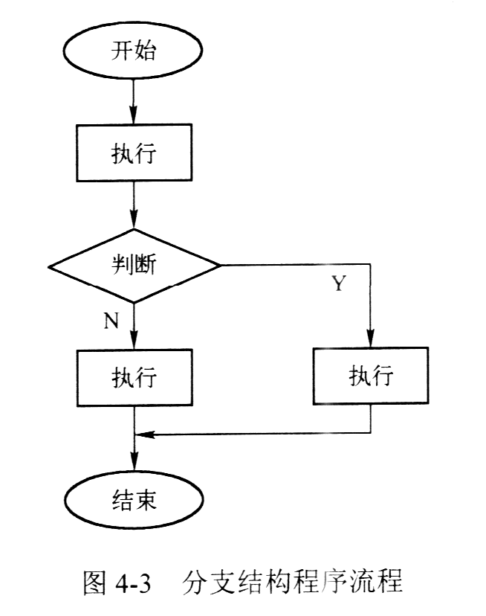
2、分支结构

Slide 33
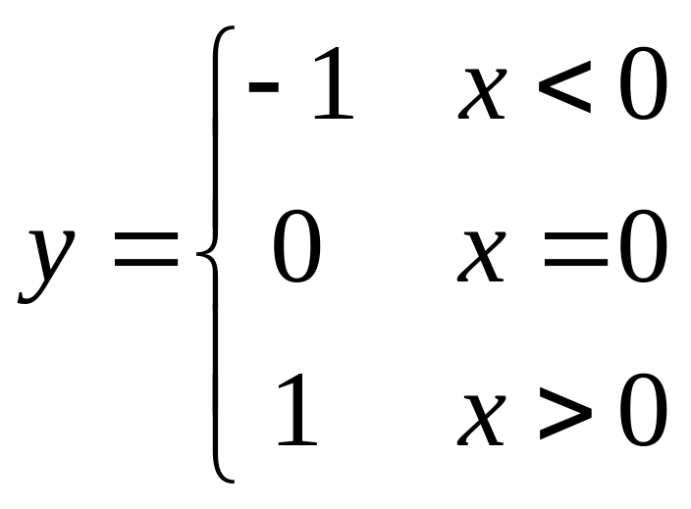
例4-2
实现

Slide 34
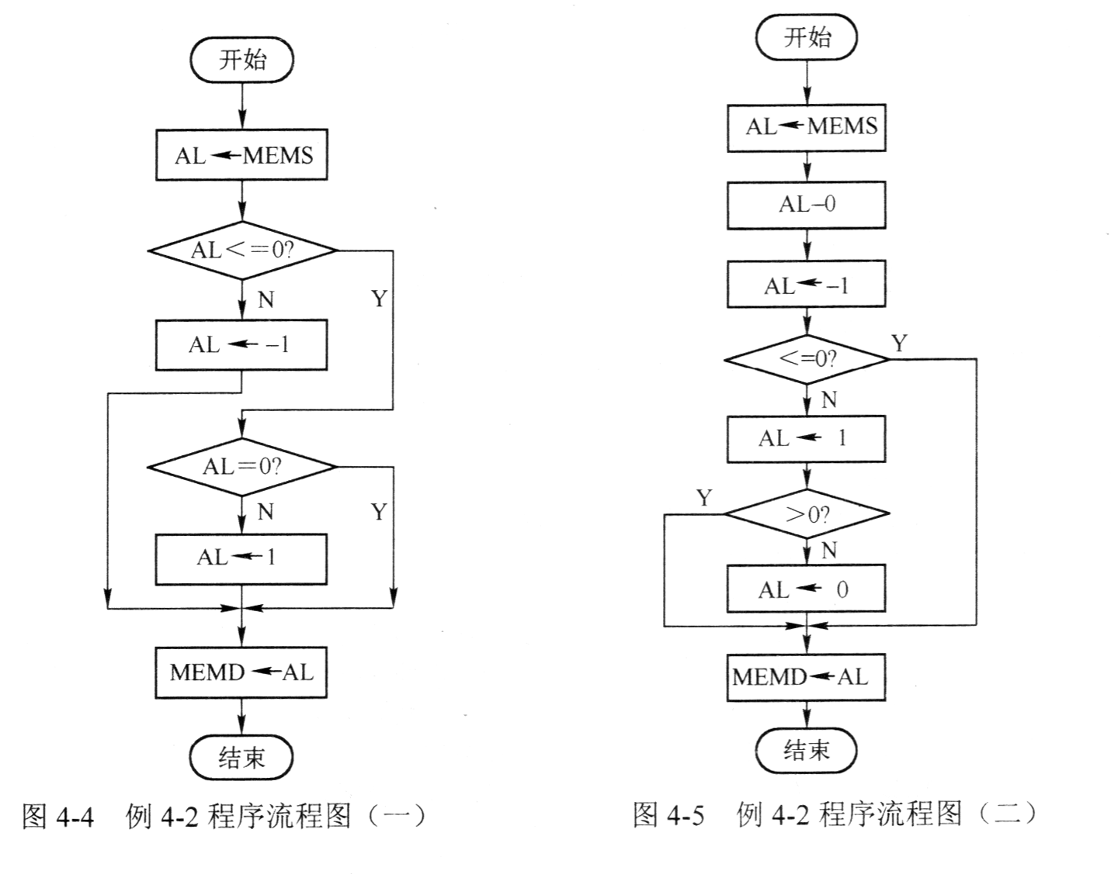
≥
实现符号函数程序的流程图

Slide 35
MEMS DB 8
MEMD DB ?
……

Slide 36
(一） MOV AL，MEMS ；AL←MEMS
CMP AL，0
JGE NEXT1 ；x≥0时转NEXT1
MOV AL，-1 ；否则将−1送入AL
JMP DONE
NEXT1: JE NEXT2 ；为0时转NEXT2
MOV AL，1 ；否则将1送入AL
    JMP DONE
NEXT2：MOV AL，0 ；将0送入AL
DONE: MOV MEMD，AL

Slide 37
(二） MOV AL，MEMS
CMP AL，0
MOV AL，-1
JL DONE
MOV AL，1
    JG DONE
MOV AL，0
DONE: MOV MEMD，AL

Slide 38
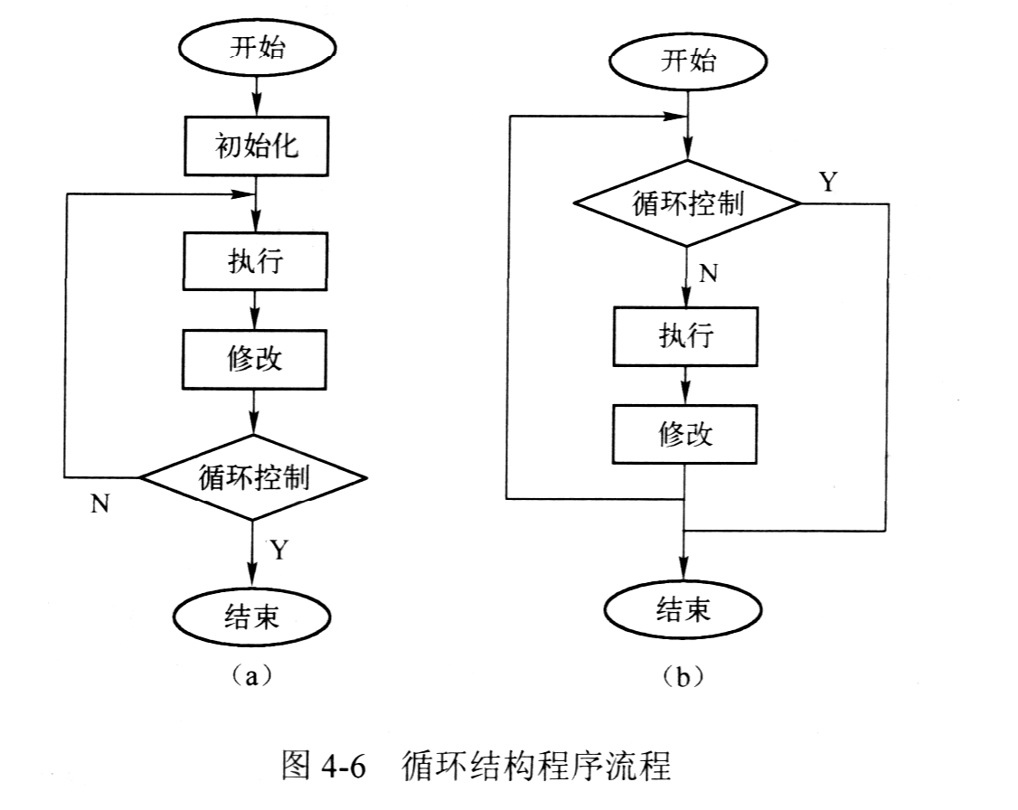
3、循环结构

Slide 39
(1) 初始化部分：如设置地址指针、计数器、其他循环参数的起始值等。
(2) 工作部分：循环所要完成的具体操作。它可以是一个顺序程序、一个分支程序或另一个循环程序。
(3) 修改部分：如修改地址指针、其他循环参数等。
(4) 循环结束判断部分
(5) 结束处理部分：如存储结果等。可以没有这部分。

Slide 40
循环控制方法
1) 循环次数已知, 用计数控制循环 。
2) 用条件控制循环
无法确定循环次数时，可用某种条件来确定是否结束循环。程序要是寻找控制条件以及对控制条件的检测。

Slide 41
例4-3： 编程统计BUFF为首地址的缓冲区中负数的个数。
BUFF DB 67H,9EH, -6AH,0ABH,6DH
MEM DB ?

Slide 42
XOR DL，DL ；DL←0
LEA BX，BUFF ；BX←缓冲区首址
MOV CX，5 ；CX←缓冲区长度
NEXT：MOV AL, [BX] ；取一个数据到AL
ADD AL，0 ；使数据影响状态标志位
JNS AA1 ；不为负，转AA1
INC DL ；为负DL+1
AA1： INC BX ；移动指针
LOOP NEXT ；循环控制
MOV MEM , DL ；保存统计结果

Slide 43
例4-5：在BLOCK 存储区有一字符串，统计“%”之前的字符个数
BLOCK DB ‘FHJLIO689%yyuo’
COUNT EQU $-BLOCK
MEM DB 0

Slide 44
MOV SI，OFFSET BLOCK
MOV CX，COUNT
LOOP1：MOV AL, [SI]
CMP AL, ‘%’
JE DONE
INC MEM
INC SI
LOOP LOOP1
DONE: MOV AH,4CH
……

Slide 45
4、子程序
Call proc1
ret

Slide 46
实现方法
  主程序有调用指令call
  子程序有返回指令ret
特点
  Call指令与ret缺一不可
  现场保护
  入口出口参数设置

Slide 47
例4-6： 编写AX*10→AX子程序
子程序编写
  1、子程序组成
    使用说明
      a、子程序功能
      b、使用寄存器情况
      c、入口出口参数
    程序体
      入口出口参数传递
      现场保护
      功能程序段
Notes:
程序分析：入口出口参数，使用寄存器，现场保护（11*bx），调用属性

Slide 48
2、现场保护和入口出口参数传递
    现场保护
      方案一：在子程序中保护
      方案二：在主程序中保护
    参数传递
      寄存器传递
      变量传递
      堆栈传递
Notes:
写出程序体框架

Slide 49
；这是一个乘10子程序
；使用寄存器AX
；入口：AX，出口：AX
mul10 proc
push bx ;保护现场
pushf
add ax,ax ;2ax
mov bx,ax ;2ax→bx
add ax,ax ;4ax
add ax,ax ;8ax
add ax,bx ;10ax
popf ；恢复现场
pop bx
ret
mul10 endp
功能程序段

Slide 50
MOV AX, XX
CALL MUL10
MOV YY, AX
Notes:
方案一不灵活，但综合效果好，方案二反之。

Slide 51
4.6 汇编语言程序设计与上机调试
4.6.1 程序设计实例

Slide 52
4.6.2 DOS功能调用与子程序设计
微机系统为汇编用户提供了两个程序接口，一个是DOS系统功能调用，另一个是ROM中的BIOS。
系统功能调用和BIOS由一系列的服务子程序构成，是通过软中断指令INT n调用和中断返回指令IRET返回的。
便于程序设计人员使用系统的硬件，尤其是I/O的使用与管理。
Notes:
资源共享

Slide 53
系统功能调用
系统功能子程序可分为四个主要方面：
(1) 磁盘的读/写及控制管理。
(2) 内存管理。
(3) 基本输入/输出管理(键盘、打印机、显示器)。
(4) 其他管理(如时间、日期等)。

Slide 54
系统已将所有子程序按顺序编号，称为调用号。
使用时一般需要经过以下三个步骤：
(1) 子程序的入口参数送相应的寄存器。
(2) 子程序编号送AH。
(3) 发出中断请求：INT 21H(系统功能调用指令)。

Slide 55
键盘和显示器的DOS调用
调用号
功 能
入 口 参 数
出 口 参 数
1
键入并显示一个字符
键入字符的ASCII码在AL中
2
显示器显示一个字符
DL中置输出字符的ASCII码
5
打印机打印一个字符
DL中置输出字符的ASCII码
8
键盘输入一个字符
键入字符的ASCII码在AL中
9
显示器显示一个字符串
DS：DX置字符串首址，字符串以'$'结束
10(0AH)
键入并显示字符串
DS：DX置字符串首址，第1单元置允许键入的字符数(含一个回车符)
键入的实际字符数在第2单元中，键入的字符从第3单元开始存放
11(0BH)
检测有无键入
有键入AL＝FFH，无键入AL＝0

Slide 56
1) 1号（键盘输入单字符）
输入参数：无
输出参数：AL=ASCII码
扫描键盘，等待键入。有键按下，将相应字符的ASCII码值读入，若是Ctrl–Break，则退出程序执行；否则将键值送入AL寄存器，同时将这个字符显示在屏幕上。

Slide 57
2) 2号（屏幕显示单字符）
输入参数： DL=ASCII码
输出参数: 无
显示器显示其ASCII码值放入DL中的字符。

Slide 58
例4-21：键盘输入两个一位十进制数，求和并在屏幕显示。
START： MOV AH，1
INT 21H
MOV BL, AL
INT 21H
ADD AL, BL
AAA
MOV DL, AL
ADD DL, 30H
MOV AH，2
INT 21H

Slide 59
3) 9号（屏幕显示字符串）
输入参数： DS:DX=字符串缓冲区首地址
输出参数: 无
显示器显示一个字符串。字符串以“$”作为结束标志。

Slide 60
DATA SEGMENT
BUFF DB ‘HOW DO YOU DO? ’,0DH,0AH,’$’
DATA ENDS
CODE SEGMENT
……
MOV AX，DATA
MOV DS，AX
MOV DX，OFFSET BUFF
MOV AH，9
INT 21H
……
CODE ENDS

Slide 61
4) 10号（键盘输入字符串）
输入参数： DS:DX=输入缓冲区首地址
输出参数: DS:DX=输入缓冲区首地址
要事先定义一个缓冲区，
第一个字节指出缓冲区能容纳的字符个数；
第二个字节保留，用于填写实际输入的字符个数；
第三个字节开始存放从键盘上接收的字符串。

Slide 62
BUF DB 50 ；数据区长度
DB ? ；保留，实际输入的字符个数
DB 50 DUP(?) ；定义50个字节存储空间
……
MOV AX，DATA
MOV DS，AX
MOV DX，OFFSET BUF
MOV AH，10
INT 21H
……

Slide 63
6) 4CH(过程终止）
MOV AX，4C00H
INT 21H
结束当前程序，返回调用它的程序

Slide 64
常用系统功能调用应用举例
例 利用DOS系统功能调用实现人机对话。
在屏幕上显示一行提示信息，然后接收用户从键盘输入的信息并将其存入内存数据区。
DATA SEGMENT
PARS DB 100 ；定义输入缓冲区
DB ?
DB 100 DUP(?)
MESG DB 'WHAT IS YOUR NAME ?' ；要显示的提示信息
DB '$' ；提示信息结束标志

Slide 65
DATA ENDS
STACK SEGMENT PARA STACK 'STACK'
DB 100 DUP(?)
STACK ENDS
CODE SEGMENT
ASSUME CS：CODE，DS：DATA，SS：STACK
START PROC FAR
BEGIN：PUSH DS
MOV AX，0
PUSH AX
MOV AX，DATA
MOV DS，AX

Slide 66
DISP： MOV DX，OFFSET MESG
MOV AH，9 ；利用9号功能调用显示提示
INT 21H
KEYBD：MOV DX，OFFSET PARS
MOV AH，10 ；利用10号功能调用接收键盘输入
INT 21H
RET
START ENDP
CODE ENDS
END BEGIN

Slide 67
BIOS中断调用
BIOS是固化在ROM中的一组I/O驱动程序，它为系统各主要部件提供设备级控制，还为汇编语言程序设计者提供了字符I/O操作。BIOS有如下特点：
① 调用BIOS中断程序运行速度快，功能更强；
② DOS的中断功能只是在DOS环境下适用，而BIOS功能调用不受任何操作系统的约束；
③ 某些功能只有BIOS具有。

Slide 68
键盘服务程序
键盘服务程序的中断类型号为16H，用INT 16H调用。软中断INT 16H服务程序有三个功能，功能号分别为0、1、2。
INT 16H 的功能
功 能 号
功 能
出 口 参 数
0
从键盘读字符
键入字符的ASCII码在AL中
1
检测键盘是否键入字符
键入字符ZF=0，未键入字符ZF=1
2
读键盘各转换键的当前状态
各转换键的状态在AL中

Slide 69
显示器服务程序
显示器服务程序的中断类型号为10H，用INT 10H调用。软中断INT 10H服务程序有16个功能，功能号为0～15。

Slide 70
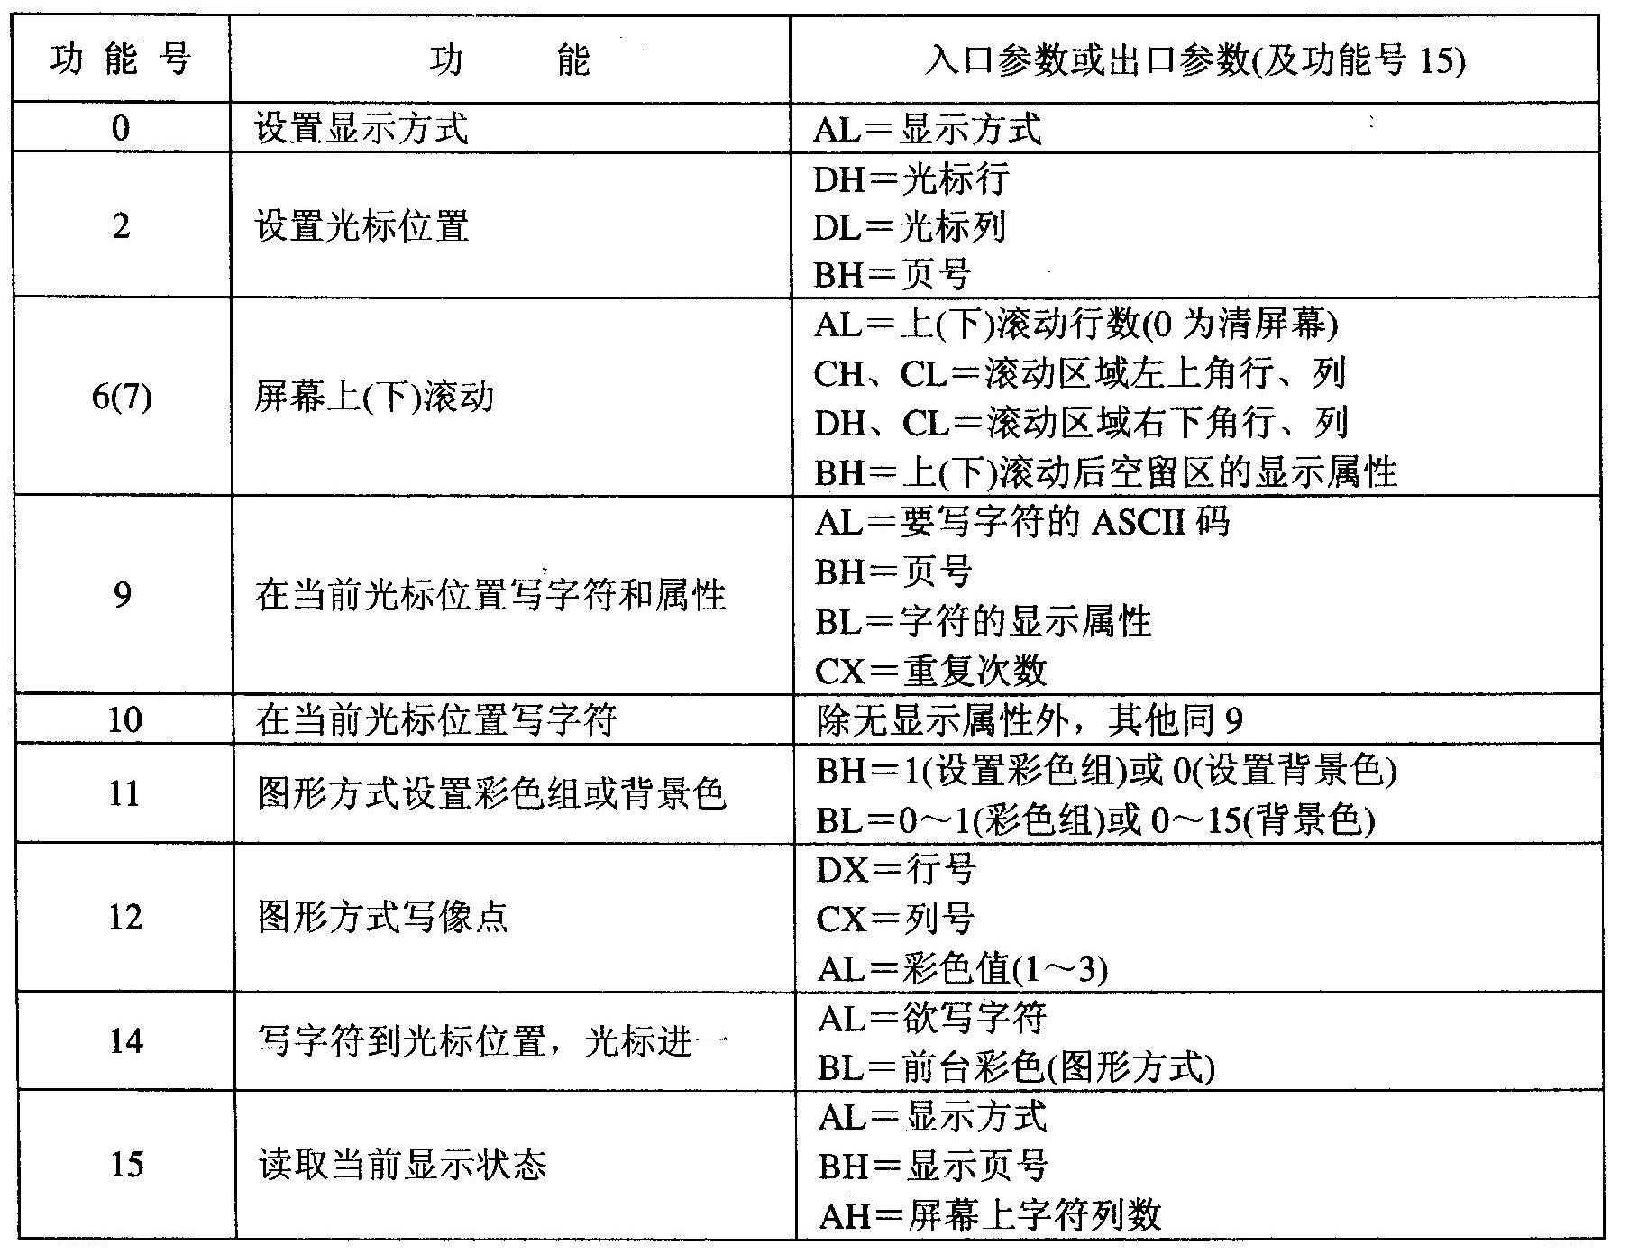
INT 10H的功能

Slide 71
4.6.3 汇编语言程序上机调试
1.编辑：输入汇编语言源程序(扩展名为 .ASM) 。
2.汇编：把源程序转换为目标程序(扩展名为 .OBJ)。
汇编过程会指出语法错误，修改后重新汇编，直到没有错误为止。
3.连接：把目标程序与库文件或其他目标文件连接在一起形成可执行文件(扩展名为 .EXE)。
4. 运行程序。

Slide 72
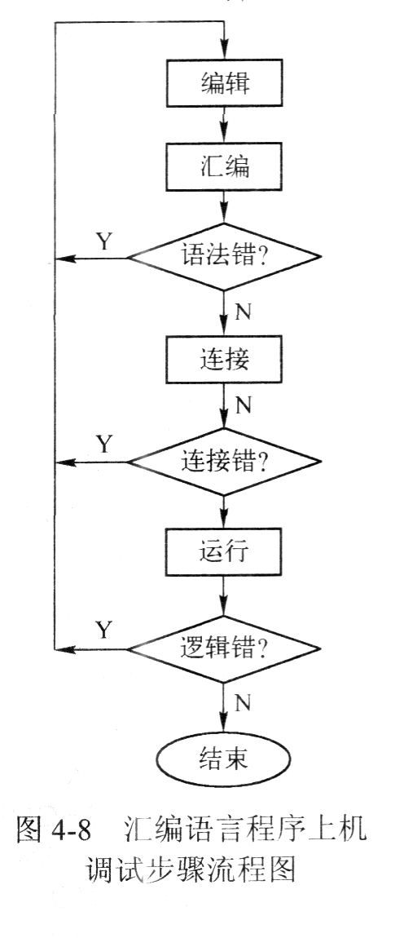

Slide 73
作业：
3
4
7

